Slide 1

TRƯỜNG TIỂU HỌC ĐOÀN KẾT
Chào mừng các con lớp 3 đến với tiết Thể dục

Slide 2

BÀI 41: NHẢY DÂY
Mục tiêu, yêu cầu cần đạt:
Học động tác điều hòa. Yêu cầu thực hiện cơ bản đúng.
Chơi trò chơi “Chim về tổ”. Yêu cầu biết tham gia chơi tương đối chủ động.

Slide 3
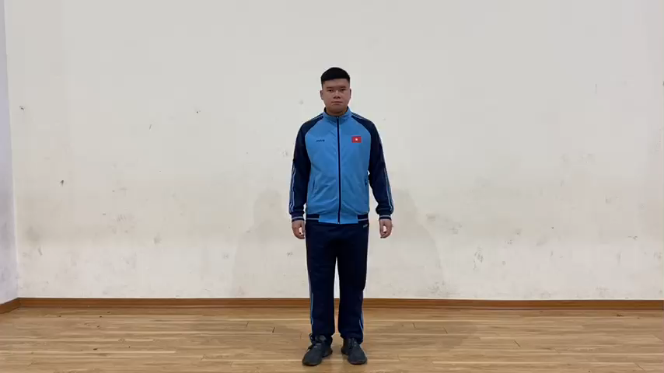
KHỞI ĐỘNG
(xem clip)

Slide 4
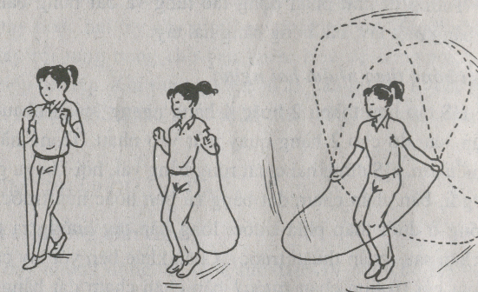
I. NHẢY DÂY

Slide 5
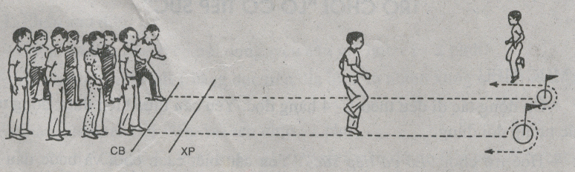
II. TRÒ CHƠI “LÒ CÒ TIẾP SỨC”

Slide 6
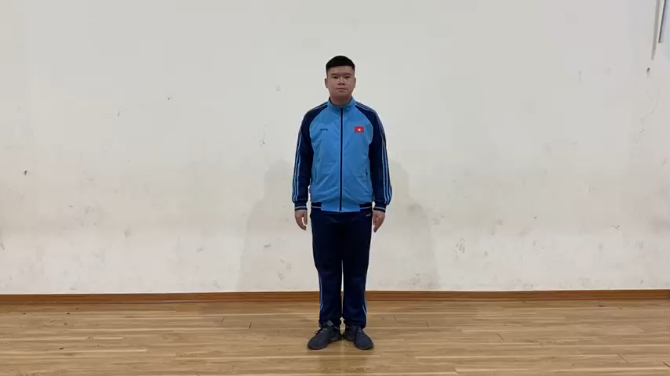
THẢ LỎNG
(xem clip)

Slide 7
Hệ thống lại bài học:
Học nhảy dây kiểu chụm hai chân.
Chơi trò chơi “Lò cò tiếp sức”

